Slide 1
Системи організму людини

Slide 2
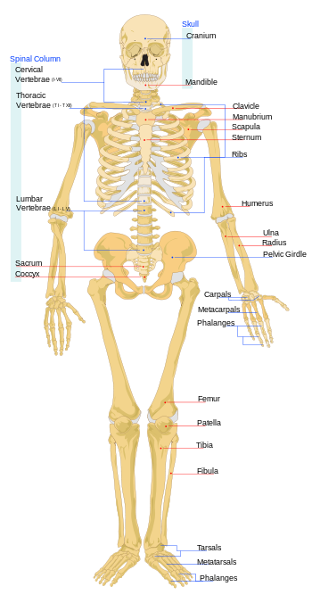
Скелет Людини
Він захищає, забезпечує форму та структуру.
Людина, як і всі хребетні, має внутрішній скелет, що складається з кісток і хрящів, а м’язи прикріплюються до кістки.
Складається з 206 окремих кісток різних форм і розмірів, які складають 18% маси тіла людини.
Суглоби – це місце з’єднання двох або більше кісток.
Хрящ діє як подушка між кістками.

Slide 3
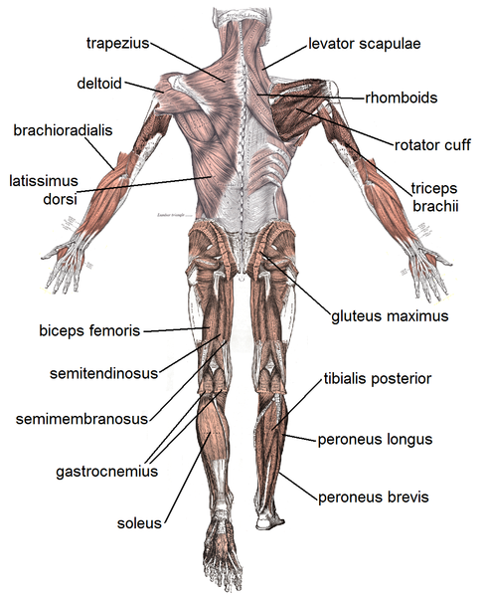
М’язова система
40% маси нашого тіла становлять м'язи.
Існує три види м'язових клітин:
Скелетні м'язи (ви можете контролювати їх).
Гладкі м'язи – немимовільні (неможливо свідомо контролювати).
Серцева – це тип гладких м'язів, які утворюють серце, також неконтролюємий.

Slide 4
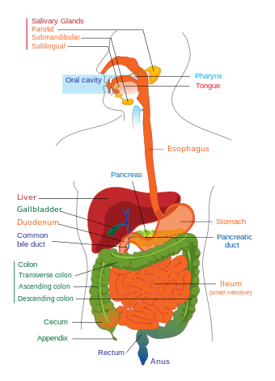
Травна система
Механічне травлення відбувається в основному в ротовій порожнині та шлунку, що розщеплює їжу на дрібні шматочки.
Хімічне травлення ще більш хімічно розщеплює їжу на прості цукри (для вуглеводів), амінокислоти (для білків), жирні кислоти та гліцерин (для жирів).

Slide 5
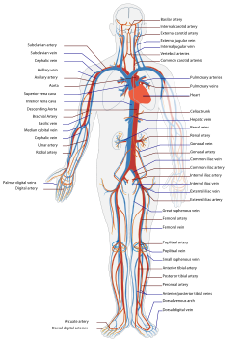
Серцево-судинна система
Кров складається з двух основних частин:
Плазма (жовтувато-прозора рідина);
Тверда частина (еритроцити, лейкоцити та тромбоцити).
Еритроцити (містять гемоглобін), лейкоцити (атакують чужорідних загарбників), тромбоцити (утворюють тромби).
Існує 4 основних групи крові – I (А), II (В), III (АВ) і IV (О).
Три види кровоносних судин :
Артерії - несуть кров від серця.
Вени - несуть кров до серця.
Капіляри - з'єднують артерії з венами.

Slide 6
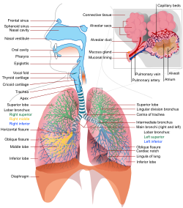
Дихальна система
Трахея - це гнучка дихальна трубка.
Гортань містить голосові зв’язки, також відомі як голосова коробка.
Бронхи – це дві дихальні трубки, які відходять від трахеї і ведуть до легень.
Бронхи – це великі дихальні трубки, які відходять від бронхів.
Альвеоли – це мішечки в легенях, де відбувається газообмін.
Ваші ребра та діафрагма також допомагають вам дихати.

Slide 7
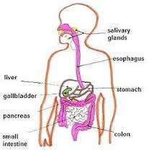
Видільна система
Обмін речовин – це сукупність усіх хімічних процесів, що відбуваються в організмі.
Виділення - це спосіб, у який організми позбавляються від метаболічних/шкідливих відходів.
Наприклад, нирки видаляють відходи з крові.
Печінка є найскладнішим органом в організмі, оскільки вона виконує багато важливих функцій, таких як утворення жовчі, травного соку.
Шкіра - це орган виділення і найбільший орган людського тіла.
Епідерміс - це зовнішній шар шкіри.
Дерма - це внутрішній шар шкіри під епідермісом.
Піт (піт) виділяється через потові залози.

Slide 8
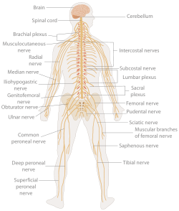
Нервова система
Нейрони – це нервові клітини, які є основною одиницею нервової системи.
Рефлекс – це автоматична відповідь на подразник, у якій мозок безпосередньо не бере участі.
Головний і спинний мозок є 2 ОСНОВНИМИ центрами центральної нервової системи людини.
Головний мозок – це найбільша ділянка мозку.
Мозочок контролює м'язову діяльність, працюючи з великим мозком.
Мозкова речовина контролює дихання, роботу серця та рухи в травній системі.
Спинний мозок – це пучок нервів, який посилає і приймає імпульси.

Slide 9
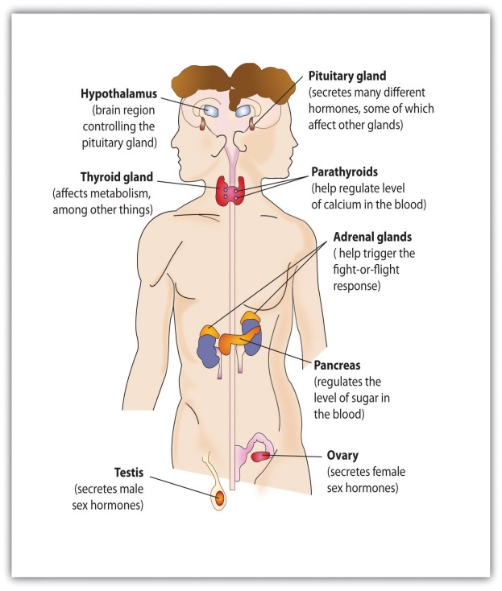
Ендокринна система
Гормони — це хімічні месенджери, що переносяться кров’ю, які регулюють і балансують функції організму.
Ендокринні залози виділяють гормони в кров.
Гормони гіпофіза регулюють ріст скелету.
Залози виробляють гормони в невеликих кількостях, оскільки вони необхідні, і здебільшого організм не запасає гормони.

